Slide 1

INDUSTRIA 4.0
Tem como objetivo tornar a indústria mais conectada, inteligente e eficiente, onde tecnologia e inovação estão no centro de tudo.
Uma ideologia capaz de transformar a forma como as empresas produzem, operam e entregam os seus produtos
É uma nova forma de pensar a produção, que coloca a tecnologia ao serviço da criatividade e da eficiência.

Slide 2
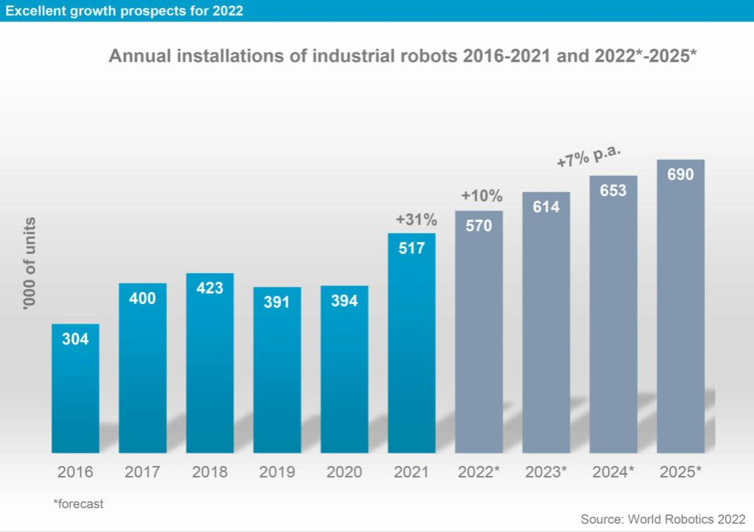
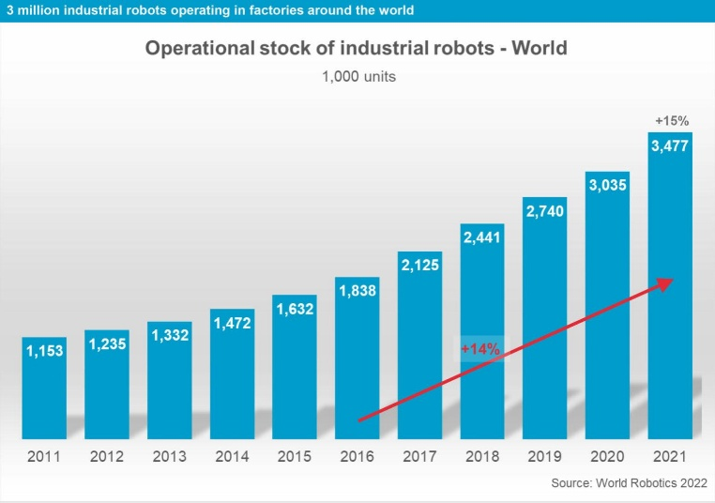

Slide 3
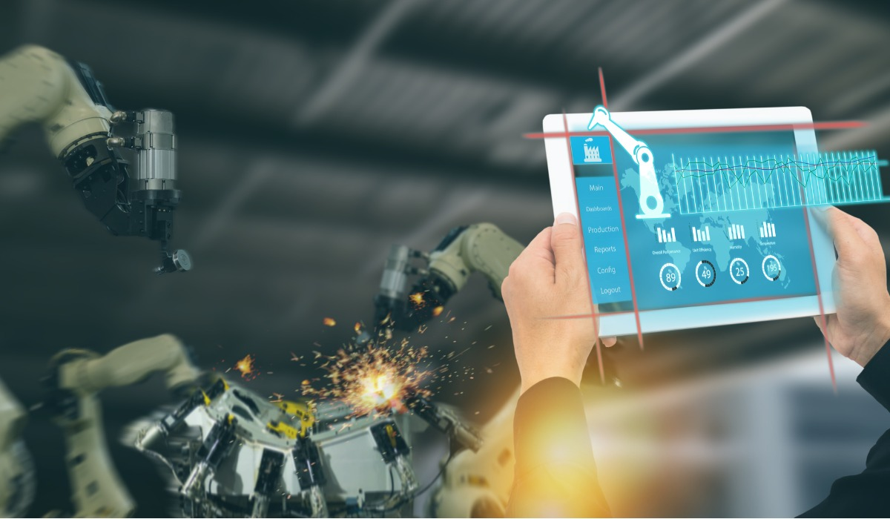
OBJETIVO DA INDUSTRIA 4.0
Os objetivos principais são:
Conectividade total
Automação avançada
Uso inteligente dos dados
Produção personalizada
Fábricas inteligentes
Sustentabilidadet

Slide 4
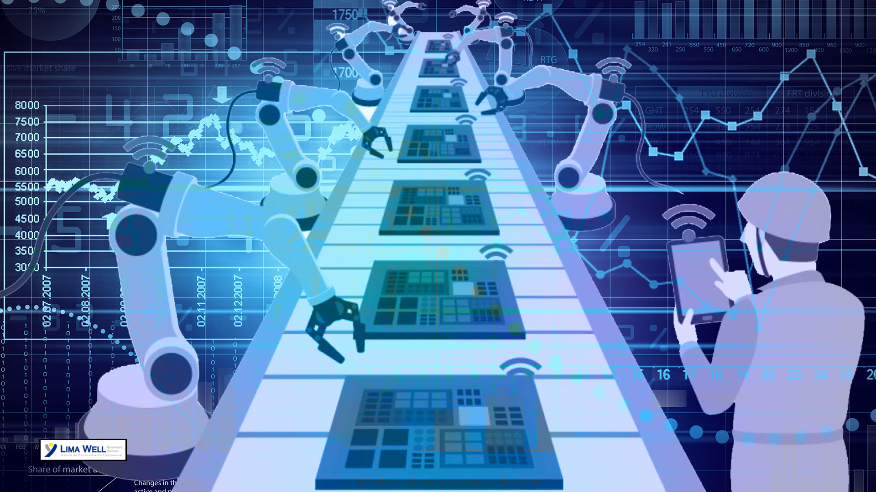
VANTAGENS
Maior produtividade
Funcionam de forma contínua e realizam tarefas repetitivas de forma mais rápida e eficiente.
Melhoria da qualidade
Garantem consistência e precisão e reduzem erros humanos.
Redução de custos
Menor desperdício de materiais e menos erros na produção.
Diminuição de custos operacionais
Mais segurança no trabalho
Substituem trabalhadores em ambientes perigosos ou insalubres.
Reduzem o risco de acidentes, garantindo maior protecção para os colaboradores.

Slide 5
+VANTAGENS
Flexibilidade e adaptabilidade
Podem ser programadas para realizar diferentes tarefas, adaptando-se facilmente a novas exigências.
Facilitam alterações nos processos de produção sem grandes custos adicionais.
Maior competitividade
Permitem responder rapidamente a grandes volumes de encomendas.
Melhoram a imagem da empresa, associando-a à inovação e tecnologia avançada.
Monitorização e optimização dos processos
Recolhem dados em tempo real, ajudando a melhorar a eficiência e a detectar problemas.
Integram-se facilmente com sistemas digitais, alinhando-se com a Indústria 4.0.

Slide 6

POSSÍVEIS RISCOS
Apesar das máquinas robóticas e automatizadas trazerem muitos benefícios, também podem apresentar riscos que é importante reconhecer e prevenir.
PRINCIPAIS RISCOS DAS MÁQUINAS ROBÓTICAS E AUTOMATIZADAS:
Acidentes com pessoas
Os robôs podem mover-se de forma rápida e inesperada, o que pode causar acidentes, como colisões.
Se as áreas de trabalho não estiverem bem protegidas, alguém pode entrar sem querer numa zona perigosa.

Slide 7
Falhas técnicas
Problemas de software ou hardware podem fazer com que as máquinas não funcionem corretamente ou até parem a produção.
Quando a manutenção não é feita regularmente, aumenta o risco de avarias que podem ser perigosas.
Ataques informáticos
Como muitas destas máquinas estão ligadas à internet, podem ser alvo de hackers, o que pode comprometer a segurança e o funcionamento das operações.
Falta de formação
Se as pessoas não souberem usar ou interagir corretamente com as máquinas, podem cometer erros que resultam em acidentes.

Slide 8
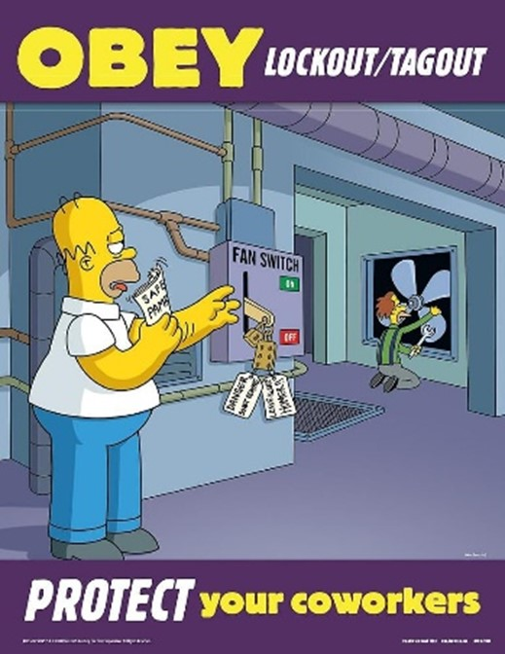
Condições ambientais difíceis
Máquinas que trabalham em ambientes com altas temperaturas, humidade ou materiais corrosivos podem avariar mais facilmente.
Desgaste com o tempo
O uso contínuo pode levar ao desgaste de peças importantes, o que aumenta os riscos de falhas ou acidentes.
Excesso de confiança na automação
Depender totalmente das máquinas, sem supervisão humana, pode fazer com que pequenos erros passem despercebidos até se tornarem grandes problemas.

Slide 9

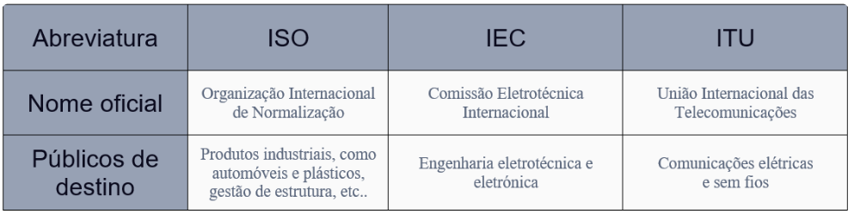
SEGURANÇA NO MANUSEAMENTO COM AS MÁQUINAS
A segurança nas máquinas robóticas e automatizadas é essencial para proteger os trabalhadores e garantir que os processos sejam eficientes e confiáveis. Quando as medidas certas estão implementadas, cria-se um ambiente de trabalho seguro, produtivo e em conformidade com as regras da empresa.
NORMAS: ISO e IEC

Slide 10
A ISO é uma organização internacional independente e não governamental que desenvolve e publica normas internacionais voluntárias.
No que diz respeito à segurança dos robôs, a ISO tem várias normas que são amplamente reconhecidas e adotadas em todo o mundo.
A ISO 10218: Abrange aspetos como a conceção do robô, a integração do sistema e as medidas de salvaguarda para proteger os operadores.
A ISO 18650: Abrange aspetos como a segurança elétrica, os riscos mecânicos e a proteção contra o sobreaquecimento para garantir a utilização segura destes aparelhos em diversos ambientes.
A ISO 18489: Esta norma define os requisitos para a conceção, funcionamento e manutenção dos robôs, de modo a minimizar os riscos para os operadores.

Slide 11
A IEC é também uma organização internacional de normas que desenvolve e publica normas relacionadas com tecnologias elétricas e eletrônicas.
IEC 61508: é uma norma fundamental que se centra na segurança funcional de sistemas elétricos, eletrónicos e eletrônicos programáveis, incluindo robôs.
IEC 62061: é outra norma fundamental centrada na segurança funcional de sistemas elétricos, eletrónicos e eletrônicos programáveis, incluindo robôs utilizados em aplicações comerciais.
IEC 60335-2-72: aborda os requisitos de segurança para máquinas motorizadas de montar e de andar atrás. Relacionado a todos os tipos de robôs.
IEC 63327: diz respeito às diretrizes de segurança para máquinas automáticas de tratamento de pavimentos, normalmente conhecidas como máquinas de limpeza robotizadas, concebidas para utilização comercial em interiores.

